Slide 1
SJUKT VIKTIG HANTERING
Handbok i hantering av smittförande, stickande/skärande samt cytostatika- och annat läkemedelsavfall
Rapport 2024:10
Maj 2024

Slide 2
AVFALL SVERIGES
UTVECKLINGSSATSNINGAR
Syftet med Avfall Sveriges utvecklingssatsning är att genom samordnade insatser främja medlemmarnas verksamhetsutveckling för en avfallshantering som är miljöriktig och hållbar utifrån ett samhällsansvar.
Utvecklingssatsningens inriktning utgår från medlemmarnas behov, är starkt medlemsförankrad, framförallt genom arbetsgrupperna, och har sin grund i Avfall Sveriges vision ”Det finns inget avfall”.
Särskilda satsningar
Arbetsgrupperna för energiåtervinning, biologisk återvinning och avfallsanläggningar har egna utvecklingssatsningar som de själva bekostar och beslutar om.

Slide 3
PROJEKTINFORMATION
Sökande:
Avfall Sverige
Genomförare:
Andrea Hjärne och Camilla Nilsson, Avfall Sverige; Louise Jansson, Kristina Nordfeldt, Martijn van Praagh och Louise Quistgaard, Ensucon; Pär Svahnberg, Toxintelligence.
Projektledare:
Camilla Nilsson, Avfall Sverige
Finansiär:
Avfall Sveriges utvecklingssatsning

Slide 4

SYFTE & MÅLSÄTTNING
Uppdatera handboken från 2013 med nyheter med avseende på bl.a.
  Pandemier
  Kommunalt avfall
  Ny avfallslagstiftning
  Nya rutiner
  Ny teknik
Utvidga handboken generellt med mer information och svar på frågor för fler i hanteringskedjan, även om fokus ligger på kommuner och avfallsbolag.

Slide 5
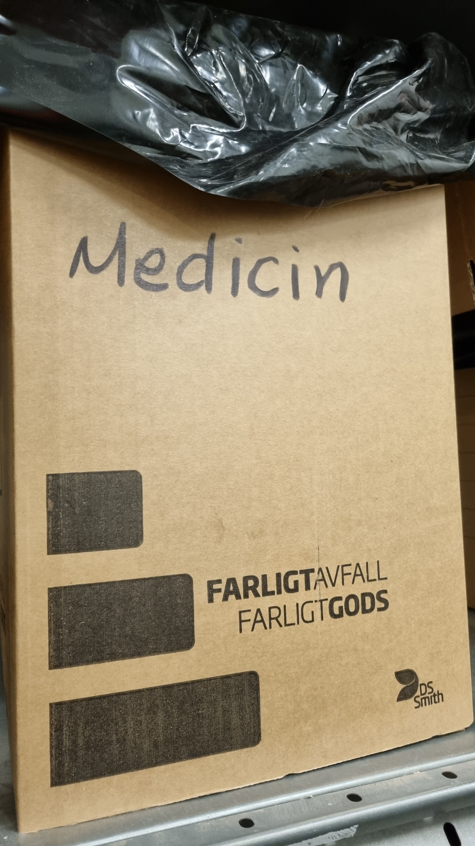
NYCKELRESULTAT
En uppdaterad och nästan dubbelt så lång handbok med syfte att vägleda kommuner och avfallsbolag; vara anvisning till verksamheter; tjäna som underlag vid framtagning av rutiner till de som hanterar avfallet inom olika verksamheter; samt vägleda tillsynsmyndigheter och andra berörda om avfallshanteringen.

Slide 6
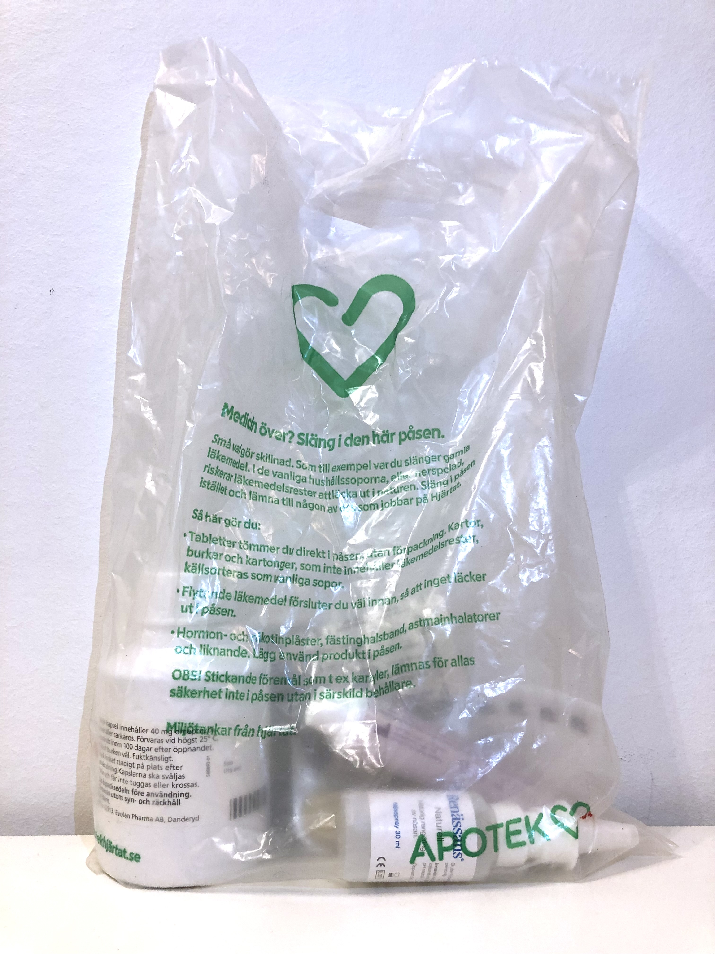
INSIKTER & SLUTSATSER
Att cytostatika särskiljs och klassas som farligt avfall är inte motiverat och försvårar avfallshanteringen. Avfall Sverige önskar att regelverket ses över.
För att avgöra om avfallet ligger inom kommunens ansvar för borttransport och behandling måste avfall klassificeras. Klassificeringen avgör också vilka regler som gäller för den fortsatta hanteringen.
Kommunen är skyldig att ta emot det skärande/stickande avfall som klassas som kommunalt avfall men kan själv välja hur mottagandet ska ske, exempelvis på återvinningscentral eller apotek.

Slide 7
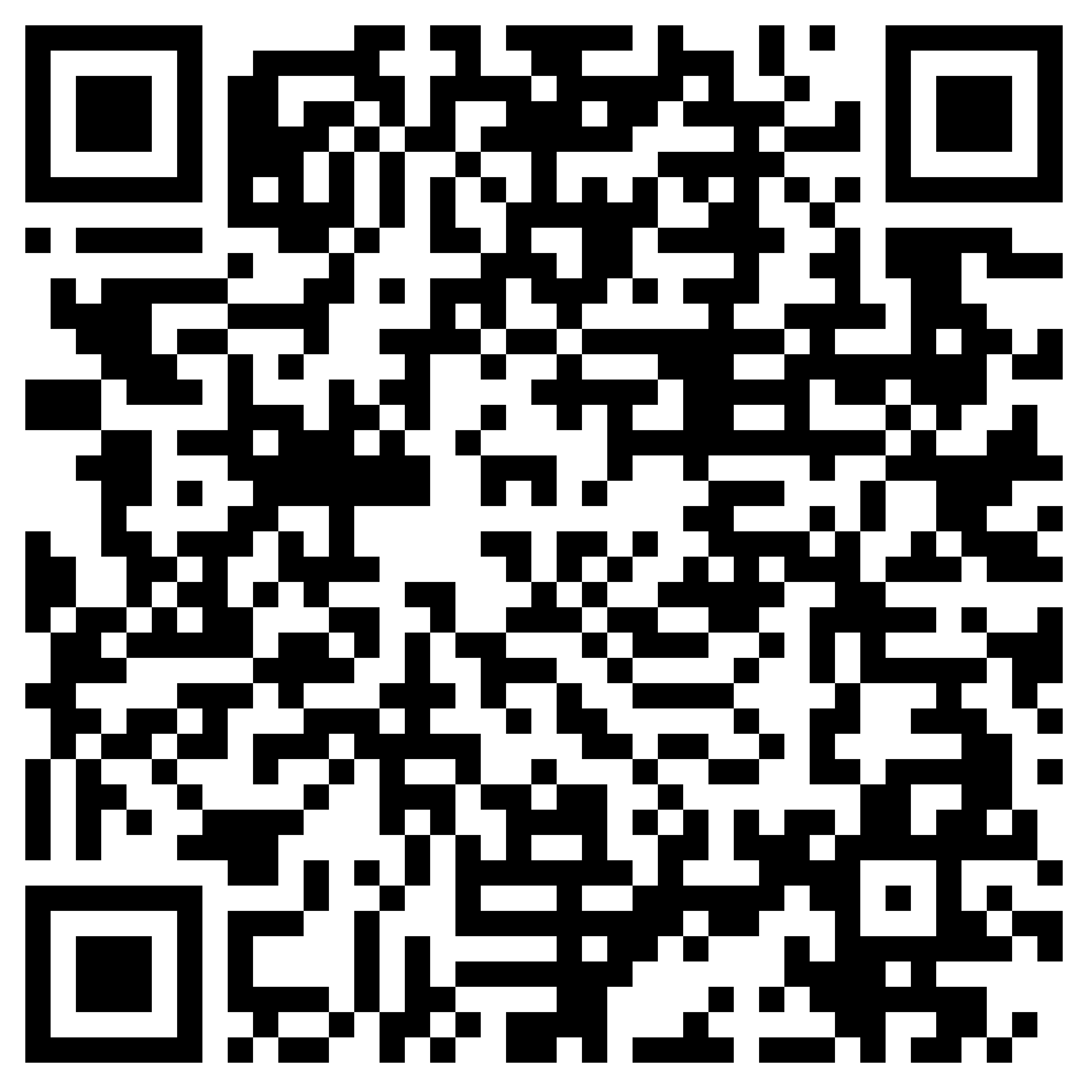
RAPPORTINFORMATION
RAPPORTEN FINNS FÖR NEDLADDNING
(kostnadsfritt för Avfall Sveriges medlemmar)
på Avfall Sveriges hemsida
MER INFORMATION
Camilla Nilsson
camilla.nilsson@avfallsverige.se

Slide 8

Tack!
www.avfallsverige.se

